Slide 1
Módulo 9: Implementar elasticidade, alta disponibilidade e monitoramento
AWS Academy Cloud Architecting
Notes:
Bem-vindo ao Módulo 9: Implementar elasticidade, alta disponibilidade e monitoramento.

Slide 2

Visão geral do módulo
Seções
Necessidade arquitetônica
Dimensionar os recursos de computação
Dimensionar o bancos de dados
Criar um ambiente altamente disponível
Monitoramento
Demonstrações
Criar políticas de escalabilidade para o Amazon EC2 Auto Scaling
Criar uma aplicação Web altamente disponível
Amazon Route 53
Laboratórios
Laboratório guiado: Criar um ambiente altamente disponível
Laboratório de desafio: Criar um ambiente escalável e altamente disponível para a cafeteria
Teste de conhecimento
Notes:
Este módulo inclui as seguintes seções:
Necessidade arquitetônica
Dimensionar os recursos de computação
Dimensionar o bancos de dados
Criar um ambiente altamente disponível
Monitoramento
Este módulo também inclui:
Uma demonstração sobre como criar políticas de monitoramento de alvo e escalabilidade de etapas para o Amazon EC2 Auto Scaling
Uma demonstração sobre como implantar uma aplicação Web altamente disponível com um Application Load Balancer
Uma demonstração no Amazon Route 53
Um laboratório guiado em que você criará um ambiente altamente disponível
Um laboratório de desafio em que você criará um ambiente escalável e altamente disponível para a cafeteria
Por fim, você deverá realizar um teste de conhecimento que será usado para avaliar sua compreensão dos principais conceitos abordados neste módulo.

Slide 3
Objetivos do módulo
Ao final deste módulo, você deverá ser capaz de:
Usar o Amazon EC2 Auto Scaling dentro de uma arquitetura para promover elasticidade
Explicar como dimensionar seus recursos de banco de dados
Implantar um Application Load Balancer para criar um ambiente altamente disponível
Usar o Amazon Route 53 para failover de Domain Name System (DNS)
Criar um ambiente altamente disponível
Projetar arquiteturas que usam o Amazon CloudWatch para monitorar recursos e reagir de acordo
Notes:
Ao final deste módulo, você deverá ser capaz de:
Usar o Amazon EC2 Auto Scaling dentro de uma arquitetura para promover elasticidade
Explicar como dimensionar seus recursos de banco de dados
Implantar um Application Load Balancer para criar um ambiente altamente disponível
Usar o Amazon Route 53 para failover de Domain Name System (DNS)
Criar um ambiente altamente disponível
Projetar arquiteturas que usam o Amazon CloudWatch para monitorar recursos e reagir de acordo

Slide 4
Seção 1: Necessidade arquitetônica
Módulo 9: Implementar elasticidade, alta disponibilidade e monitoramento
Notes:
Apresentação da seção 1: Necessidade arquitetônica.

Slide 5


















Implementar alta disponibilidade como parte de uma arquitetura maior
Região
VPC
Sub-rede pública
Sub-rede privada
Sub-rede privada
Amazon CloudFront
Zona de disponibilidade 2
Gateway NAT
Instâncias do EC2
ElastiCache for Memcached
Instância em espera do Amazon RDS
Alvo de montagem do Amazon EFS
Gateway da Internet
Application Load Balancer
Amazon EC2 Auto Scaling
Amazon EFS
Amazon Route 53
Sub-rede pública
Sub-rede privada
Sub-rede privada
Zona de disponibilidade 1
Gateway NAT
Instâncias do EC2
ElastiCache for Memcached
Instância primária do Amazon RDS
Alvo de montagem do Amazon EFS
Usuários
Site estático no S3
Notes:
Neste módulo, você aprenderá como implementar uma arquitetura reativa elástica, resiliente e responsiva. Os componentes que tornam essa arquitetura escalável e altamente disponível (como a segunda zona de disponibilidade, o Application Load Balancer, o Amazon EC2 Auto Scaling e o Amazon Route 53) são discutidos.

Slide 6
Requisito de negócios da cafeteria
A cafeteria será apresentada em um famoso programa de TV de culinária. Quando o programa for ao ar, a arquitetura precisará lidar com aumentos significativos na capacidade.
Notes:
A cafeteria será apresentada em breve em um famoso programa de TV de culinária. Quando ele for ao ar, Sofía e Nikhil esperam que o servidor Web da cafeteria tenha um pico temporário no número de usuários, talvez chegando a dezenas de milhares de usuários. Atualmente, o servidor Web da cafeteria está implantado em uma zona de disponibilidade, e eles estão preocupados que ela não consiga lidar com o aumento esperado no tráfego. Eles querem garantir que os clientes tenham uma ótima experiência quando visitarem o site e que não tenham nenhum problema como demoras ou atrasos na realização de pedidos. Para garantir essa experiência, o site precisa ser responsivo, aumentar e reduzir a escalar para atender à demanda flutuante dos clientes e estar altamente disponível. Ele também precisa incorporar o balanceamento de carga. Em vez de sobrecarregar um único servidor, a arquitetura precisa distribuir solicitações de pedidos de clientes em vários servidores de aplicações para que possa lidar com o aumento da demanda.

Slide 7


Arquiteturas reativas
Elástico e escalável
Resiliente
Responsivo
Orientado por mensagens
Notes:
As aplicações modernas precisam conseguir lidar com grandes quantidades de dados, sem tempo de inatividade e com tempos de resposta de subsegundos. Para atender a esses requisitos, você pode implementar um sistema reativo que seja elástico, resiliente, responsivo e orientado por mensagens. Uma arquitetura reativa bem projetada pode economizar dinheiro e proporcionar uma melhor experiência para seus usuários.
Neste módulo, você aprenderá a criar arquiteturas reativas na AWS que são elásticas, resilientes e responsivas. Você aprenderá sobre componentes orientados por mensagens para criar arquiteturas desacopladas em um módulo posterior.

Slide 8
Seção 2: Dimensionar recursos de computação
Módulo 9: Implementar elasticidade, alta disponibilidade e monitoramento
Notes:
Apresentação da Seção 2: Dimensionar recursos de computação.

Slide 9
O que é elasticidade?
Uma infraestrutura elástica pode se expandir e se contrair conforme as necessidades de capacidade mudam.
Exemplos:
Aumento do número de servidores Web quando há picos de tráfego
Redução da capacidade de gravação em seu banco de dados quando o tráfego diminui
Cuidado com a flutuação diária da demanda em toda a sua arquitetura
Notes:
Uma característica de uma arquitetura reativa é a elasticidade. Elasticidade significa que a infraestrutura pode se expandir e contrair quando as necessidades de capacidade mudam. Você pode adquirir recursos quando precisar e liberar recursos quando não precisar.
A elasticidade permite:
Aumentar o número de servidores Web quando o tráfego para sua aplicação aumentar
Reduzir a capacidade de gravação em seu banco de dados quando esse tráfego diminuir
Lidar com a flutuação diária da demanda em toda a sua arquitetura
No exemplo da cafeteria, a elasticidade é importante porque, após o programa de TV ir ao ar, o site poderá sentir um aumento imediato no tráfego. O tráfego pode cair para níveis normais após uma semana ou aumentar novamente durante a época de férias.

Slide 10



O que é escalabilidade?
Uma técnica utilizada para alcançar a elasticidade
Escalabilidade horizontal
Escalabilidade vertical
Elastic Load Balancing
Elastic Load Balancing
Elastic Load Balancing
Aumento da escala (aumentar o tamanho da instância)
Redução da escala (diminuir o tamanho da instância)
Grupo de Auto Scaling
Grupo de Auto Scaling
Grupo de Auto Scaling
Configuração básica
Dimensionamento horizontal (executar instâncias)
Dimensionamento vertical (encerrar instâncias)
Notes:
Escalabilidade é uma técnica utilizada para alcançar a elasticidade. Escalabilidade é a capacidade de aumentar ou diminuir a capacidade computacional da aplicação.
A escalabilidade tem dois tipos:
Escalabilidade horizontal é quando você adiciona ou remove recursos. Por exemplo, talvez seja necessário adicionar outros discos rígidos a uma matriz de armazenamento ou adicionar outros servidores para oferecer suporte a uma aplicação. A adição de recursos é conhecida como escalabilidade horizontal, e o encerramento de recursos é conhecido como escalabilidade vertical. A escalabilidade horizontal é uma boa maneira de criar aplicações em escala de Internet que aproveitam a elasticidade da computação em nuvem.
A escalabilidade vertical é quando você aumenta ou diminui as especificações de um recurso individual. Por exemplo, você pode atualizar um servidor para que ele tenha um disco rígido maior ou uma CPU mais rápida. Com o Amazon Elastic Compute Cloud (Amazon EC2), você pode interromper uma instância e redimensioná-la para um tipo de instância que tenha mais recursos de RAM, CPU, E/S ou rede. A escalabilidade vertical pode atingir um limite em algum momento, e nem sempre é uma abordagem econômica ou altamente disponível. No entanto, é fácil de implementar e pode ser suficiente para muitos casos de uso, especialmente no curto prazo.

Slide 11
Amazon EC2 Auto Scaling
Executa ou encerra instâncias com base nas condições especificadas
Registra novas instâncias automaticamente com balanceadores de carga quando especificado
É possível executar entre zonas de disponibilidade
Amazon EC2 Auto Scaling
Notes:
Na nuvem, a escalabilidade pode ser tratada automaticamente. O Amazon EC2 Auto Scaling ajuda a manter a disponibilidade da aplicação e permite que você adicione ou remova automaticamente instâncias do EC2 de acordo com as políticas que você definir, agendamentos e verificações de integridade. Se você especificar políticas de escalabilidade, o Amazon EC2 Auto Scaling poderá iniciar ou encerrar instâncias à medida que a demanda na aplicação aumentar ou diminuir.
O Amazon EC2 Auto Scaling se integra ao Elastic Load Balancing: ele registra automaticamente novas instâncias com balanceadores de carga para distribuir o tráfego de entrada entre as instâncias.
O Amazon EC2 Auto Scaling permite criar arquiteturas altamente disponíveis que abrangem várias zonas de disponibilidade em uma região. Você saberá mais sobre alta disponibilidade posteriormente neste módulo. Se uma zona de disponibilidade se torna não íntegra ou indisponível, o Amazon EC2 Auto Scaling ativa novas instâncias em uma zona de disponibilidade não afetada. Quando a zona de disponibilidade não saudável retornar para um estado saudável, o Amazon EC2 Auto Scaling redistribuirá automaticamente as instâncias da aplicação uniformemente entre todas as zonas de disponibilidade designadas.

Slide 12



Opções de escalabilidade
Programada
Dinâmica
Preditiva
Boa para cargas de trabalho previsíveis
Boa para mudanças de condições
Boa para a demanda prevista
Dimensiona com base em data e hora
Compatível com monitoramento de alvo
Dimensionamento baseado em machine learning
Caso de uso: desligamento de suas instâncias de desenvolvimento e teste à noite
Caso de uso: escalabilidade baseada na utilização da CPU
Caso de uso: cuidados com aumento na carga de trabalho do site de comércio eletrônico durante um grande evento de vendas
Notes:
O Amazon EC2 Auto Scaling oferece várias maneiras de ajustar a escalabilidade para melhor atender às necessidades das suas aplicações:
Escalabilidade programada – com a escalabilidade programada, as ações de escalabilidade são executadas automaticamente como uma função de data e hora. Esse recurso é útil para cargas de trabalho previsíveis quando você sabe exatamente quando aumentar ou diminuir o número de instâncias em seu grupo. Por exemplo, digamos que toda semana o tráfego para a aplicação Web começa a aumentar na quarta-feira, permanece alto na quinta-feira e começa a diminuir na sexta-feira. Você pode planejar as ações de escalabilidade com base nos padrões de tráfego previsível da aplicação Web. Para implementar a escalabilidade programada, crie uma ação programada.
Escalabilidade dinâmica e sob demanda – essa abordagem é uma maneira mais avançada de dimensionar seus recursos. Ela permite que você defina parâmetros que controlam o processo de escalabilidade. Por exemplo, digamos que você tenha uma aplicação Web que é executada em duas instâncias do EC2 atualmente. Você deseja que a utilização da CPU do grupo de Auto Scaling permaneça perto de 50% quando a carga na aplicação mudar. Essa opção é útil para escalabilidade em resposta a alterações de condições, quando você não sabe quando essas condições mudarão. A escalabilidade dinâmica oferece capacidade extra para lidar com picos de tráfego sem manter um número excessivo de recursos ociosos. Você pode configurar seu grupo de Auto Scaling para dimensionar automaticamente a fim de atender a essa necessidade.
Escalabilidade preditiva – você pode usar o Amazon EC2 Auto Scaling com o AWS Auto Scaling para implementar escalabilidade preditiva, em que sua capacidade é dimensionada de acordo com a demanda prevista. A escalabilidade preditiva usa dados coletados do uso real do Amazon EC2, e os dados são mais informados por bilhões de pontos de dados extraídos de observações da AWS. Em seguida, a AWS usa modelos bem treinados de machine learning para prever o tráfego esperado (e o uso do Amazon EC2), incluindo padrões diários e semanais. O modelo precisa de pelo menos um dia de dados históricos para começar a fazer previsões. Ele é reavaliado a cada 24 horas para criar uma previsão para as próximas 48 horas. O processo de previsão produz um plano de escalabilidade que pode comandar um ou mais grupos de instâncias do EC2 escaladas automaticamente.
É possível usar as escalabilidades dinâmica e preditiva juntas para dimensionar sua infraestrutura mais rapidamente.
Por fim, você também pode adicionar ou remover instâncias do EC2 manualmente. Com a escalabilidade anual, você especifica apenas a alteração na capacidade máxima, mínima ou desejada de seu grupo de Auto Scaling.

Slide 13
Tipos de política de escalabilidade dinâmica
Escalabilidade simples – ajuste de escalabilidade única
Exemplos de casos de uso: novas cargas de trabalho, picos de cargas de trabalho
Escalabilidade da etapa – o ajuste depende do tamanho da violação do alarme
Exemplo de caso de uso: cargas de trabalho previsíveis
Escalabilidade de monitoramento de alvo – valor de alvo para métrica específica
Exemplo de caso de uso: aplicações escaláveis horizontalmente, como aplicações com carga balanceada e de processamento de dados em lote
Notes:
A escalabilidade dinâmica significa ajustar a capacidade da aplicação para atender à demanda em constante mudança, para que você possa otimizar a disponibilidade, a performance e o custo. O tipo de política de escalabilidade determina como a ação de escalabilidade é executada:
Com as políticas de escalabilidade em etapas e de escalabilidade simples, você escolhe as métricas de escalabilidade e os valores de limite para os alarmes do CloudWatch que acionam o processo de escalabilidade. Você também define como seu grupo de Auto Scaling deve ser dimensionado quando um limite é violado para um número especificado de períodos de avaliação. A principal diferença é que, com a escalabilidade em etapas, a capacidade atual do grupo de Auto Scaling aumenta ou diminui com base em um conjunto de ajustes de escalabilidade conhecidos como ajustes em etapas, que variam de acordo com o tamanho da violação de alarme.
As políticas de escalabilidade de monitoramento de alvo aumentam ou reduzem a capacidade atual do grupo com base em um valor de alvo para uma métrica específica. Esse tipo de escalabilidade é semelhante à forma como o seu termostato mantém a temperatura da sua casa: você seleciona uma temperatura e o termostato faz o restante. Com as políticas de escalabilidade de monitoramento de alvo, você seleciona uma métrica de escalabilidade e define um valor de alvo. O Amazon EC2 Auto Scaling cria e gerencia os alarmes do CloudWatch que acionam a política de escalabilidade e calculam o ajuste de escalabilidade com base na métrica e no valor de alvo. A política de escalabilidade adiciona ou remove capacidade conforme necessário para manter a métrica no valor de destino especificado ou próxima a ele. Além de manter a métrica próxima ao valor de destino, uma política de escalabilidade de monitoramento de destino também se ajusta às flutuações na métrica, devido a um padrão de carga de flutuação.
Para saber mais sobre políticas de escalabilidade de monitoramento de destino, consulte os seguintes recursos:
Políticas de escalabilidade de monitoramento de destino para o Amazon EC2 Auto Scaling
Políticas de monitoramento de destino fáceis de criar do Auto Scaling
AWS re:Invent 2017: Auto Scaling Prime Time: Target Tracking Hits the Bullseye at Netflix

Slide 14
Grupos de Auto Scaling
Um grupo de Auto Scaling define o seguinte:
Capacidade mínima
Capacidade máxima
Capacidade desejada*
*A capacidade desejada reflete o número de instâncias que estão em execução e podem flutuar em resposta a eventos.
Zona de disponibilidade
Grupo de Auto Scaling
Capacidade?
Notes:
O Amazon EC2 Auto Scaling ajuda a garantir que você tenha o número correto de instâncias do Amazon EC2 disponíveis para processar a carga das aplicações.
Você cria coleções de instâncias do EC2, chamadas de grupos de Auto Scaling. Você pode especificar o número mínimo de instâncias em cada grupo de Auto Scaling, e o Amazon EC2 Auto Scaling ajuda a garantir que o grupo nunca fique abaixo desse tamanho. Você pode especificar o número máximo de instâncias em cada grupo de Auto Scaling, e o Amazon EC2 Auto Scaling ajuda a garantir que o grupo nunca fique acima desse tamanho. Se você especificar a capacidade desejada quando criar o grupo ou a qualquer momento depois disso, o Amazon EC2 Auto Scaling ajudará a garantir que o grupo tenha essa quantidade de instâncias.
Observe que a capacidade desejada é uma configuração baseada em triggers e pode flutuar em resposta a eventos como um limite que está sendo violado. Ela reflete o número de instâncias em execução nesse ponto. Ela nunca pode ser menor do que o valor mínimo nem maior que o valor máximo. A função da política de escalabilidade é agir como seu representante automatizado e tomar decisões sobre como ajustar a capacidade desejada. Em seguida, o Amazon EC2 Auto Scaling responde à alteração na configuração da capacidade desejada.
Inicialmente, você define a capacidade desejada para informar ao grupo de Auto Scaling quantas instâncias deseja executar em um determinado momento. O número de instâncias em execução no momento pode ser diferente do valor desejado até que o Amazon EC2 Auto Scaling as ative ou as desative.

Slide 15


Amazon EC2 Auto Scaling: opções de compra
Grupo de Auto Scaling
Instâncias sob demanda ou instâncias reservadas
Instâncias spot
Notes:
O Amazon EC2 Auto Scaling permite dimensionar na horizontal ou na vertical sua infraestrutura em resposta a mudanças nas condições. Ao configurar um grupo de Auto Scaling, você pode especificar os tipos de instância do EC2 que ele usa. Você também pode especificar qual porcentagem da capacidade desejada deve ser atendida com instâncias sob demanda, instâncias reservadas e instâncias spot. Com base nessas preferências, o Amazon EC2 Auto Scaling provisiona a combinação de instâncias de menor preço para atender à capacidade desejada.
Você pode usar apenas um tipo de instância. No entanto, uma melhor prática é usar alguns tipos de instância para evitar tentar executar instâncias de grupos de instâncias com capacidade insuficiente. Se a solicitação do grupo de Auto Scaling para instâncias spot não puder ser atendida em um grupo de instâncias spot, ela continuará tentando em outros grupos de instâncias spot em vez de executar instâncias sob demanda.
Para obter mais informações sobre opções de compra, consulte Grupos de Auto Scaling com vários tipos de instância e opções de compra.

Slide 16
Considerações sobre escalabilidade automática
Vários tipos de escalabilidade automática
Escalabilidade simples, em etapas ou de monitoramento de alvo
Várias métricas (não apenas CPU)
Quando dimensionar na horizontal e na vertical
Uso de ganchos de ciclo de vida
Notes:
Você deve considerar os itens a seguir quando usa o Amazon EC2 Auto Scaling para dimensionar sua arquitetura:
Vários tipos de escalabilidade automática – talvez seja necessário implementar uma combinação de escalabilidade programada, dinâmica e preditiva.
Tipo de política de escalabilidade dinâmica – políticas de escalabilidade simples aumentam ou diminuem a capacidade atual do grupo com base em um único ajuste de escalabilidade. As políticas de escalabilidade em etapas aumentam ou reduzem a capacidade atual do grupo com base em um conjunto de ajustes de escalabilidade, conhecidos como ajustes em etapas, que variam de acordo com o tamanho da violação do alarme. As políticas de escalabilidade de monitoramento de alvo aumentam ou reduzem a capacidade atual do grupo com base em um valor de alvo para uma métrica específica.
Várias métricas– algumas arquiteturas devem ser dimensionadas em duas ou mais métricas (não apenas CPU). A AWS recomenda que você use uma política de escalabilidade de monitoramento de destino para dimensionar de acordo com uma métrica, como a média de utilização da CPU ou a métrica RequestCountPerTarget do Application Load Balancer. Métricas que diminuem quando a capacidade aumenta (e aumentam quando a capacidade diminui) podem ser usadas para expandir ou reduzir proporcionalmente o número de instâncias que utilizam o monitoramento de destino. Esse tipo de métrica ajuda a garantir que o Amazon EC2 Auto Scaling siga de perto a curva de demanda para suas aplicações.
Quando dimensionar na horizontal ou na vertical – tente dimensionar na horizontal mais cedo e rapidamente e na vertical lentamente ao longo do tempo.
Uso de ganchos de ciclo de vida – os ganchos do ciclo de vida permitem que você realize ações personalizadas pausando instâncias quando um grupo de Auto Scaling é iniciado ou encerrado. Quando uma instância é pausada, ela permanece em um estado de espera até que você conclua a ação do ciclo de vida usando o comando complete-lifecycle-action ou a operação CompleteLifecycleAction, ou até que o tempo limite termine (uma hora, por padrão).

Slide 17
Demonstração: Criar políticas de escalabilidade para o Amazon EC2 Auto Scaling
Notes:
Agora, o instrutor pode optar por demonstrar como criar políticas de monitoramento de destino e escalabilidade em etapas para o Amazon EC2 Auto Scaling.

Slide 18

Principais lições da Seção 2
Uma infraestrutura elástica pode se expandir e se contrair conforme as necessidades de capacidade mudam
O Amazon EC2 Auto Scaling adiciona ou remove automaticamente instâncias do EC2 de acordo com as políticas definidas, programações e verificações de integridade
O Amazon EC2 Auto Scaling oferece várias opções de escalabilidade para melhor atender às necessidades das suas aplicações
Ao configurar um grupo de Auto Scaling, você pode especificar os tipos de instância do EC2 e a combinação de modelos de definição de preço que ele usa
Notes:
Algumas das principais lições desta seção do módulo são:
Uma infraestrutura elástica pode se expandir e se contrair conforme as necessidades de capacidade mudam
O Amazon EC2 Auto Scaling adiciona ou remove automaticamente instâncias do EC2 de acordo com as políticas definidas, programações e verificações de integridade
O Amazon EC2 Auto Scaling oferece várias opções de escalabilidade para melhor atender às necessidades das suas aplicações
Ao configurar um grupo de Auto Scaling, você pode especificar os tipos de instância do EC2 e a combinação de modelos de definição de preço que ele usa

Slide 19
Seção 3: Dimensionar bancos de dados
Módulo 9: Implementar elasticidade, alta disponibilidade e monitoramento
Notes:
Apresentação da Seção 3: Dimensionar bancos de dados.
Na seção anterior, você aprendeu como dimensionar as instâncias do EC2. Você também pode dimensionar as instâncias de banco de dados. Nesta seção, você aprenderá a dimensionar os bancos de dados relacionais e não relacionais.

Slide 20

Escalabilidade vertical com o Amazon RDS: escalabilidade com o toque de um botão
Dimensionar instâncias de banco de dados verticalmente para cima ou para baixo
Do tamanho micro a 24xlarge e todos os tamanhos intermediários
Dimensionar verticalmente com tempo de inatividade mínimo
P
P
Notes:
Primeiro, considere a escalabilidade de bancos de dados relacionais. Como um serviço gerenciado, o Amazon Relational Database Service (Amazon RDS) dimensiona seu banco de dados relacional para que ele possa acompanhar as crescentes demandas da aplicação.
Você pode dimensionar verticalmente a instância de banco de dados (DB) do Amazon RDS alterando a classe de instância do Amazon RDS. Se você decidir aumentar ou reduzir a escala dos recursos computacionais disponíveis para a instância de banco de dados, esteja ciente de que seu banco de dados ficará temporariamente indisponível enquanto a classe de instância de banco de dados for modificada. Esse período de indisponibilidade normalmente dura apenas alguns minutos. Ele ocorre durante a janela de manutenção da sua instância de banco de dados, a menos que você especifique que a modificação precisa ser aplicada imediatamente.
Quando você aumenta ou diminui a escala da instância de banco de dados, o tamanho do armazenamento permanece o mesmo e não é afetado pela alteração. Você pode modificar separadamente a instância de banco de dados para aumentar o espaço de armazenamento alocado ou melhorar a performance alterando o tipo de armazenamento, por exemplo, de unidade de estado sólido (SSD) de uso geral para SSD de operações de entrada/saída por segundo (IOPS) provisionadas. Em vez de provisionar manualmente o armazenamento, você também pode usar o Amazon RDS Storage Autoscaling para dimensionar automaticamente a capacidade de armazenamento em resposta às crescentes cargas de trabalho de banco de dados.

Slide 21
Escalabilidade horizontal com o Amazon RDS: réplicas de leitura
Aplicação
Escalabilidade horizontal para cargas de trabalho pesadas em termos de leitura
Até 5 réplicas de leitura e até 15 réplicas do Aurora
A replicação é assíncrona
Disponível para Amazon RDS for MySQL, MariaDB, PostgreSQL e Oracle
Leitura e gravação
Somente leitura
Replicação assíncrona
P
R
P = Instância de banco de dados primária (origem); R = Réplica de leitura
Notes:
Além da escalabilidade vertical, você pode dimensionar seu banco de dados horizontalmente. O Amazon RDS usa a funcionalidade de replicação integrada nos mecanismos de banco de dados MariaDB, MySQL, Oracle e PostgreSQL para criar um tipo especial de instância de banco de dados chamada de réplica de leitura a partir de uma instância de banco de dados de origem. As atualizações feitas na instância do banco de dados de origem são copiadas de forma assíncrona na réplica de leitura. Você pode reduzir a carga de uma instância de banco de dados de origem encaminhando consultas de leitura das aplicações para a réplica de leitura.
Para melhorar a performance de cargas de trabalho de banco de dados com muita leitura, você pode usar réplicas de leitura para dimensionar horizontalmente sua instância de banco de dados de origem. Você pode criar uma ou mais réplicas (até cinco) de uma determinada instância de banco de dados de origem e atender ao tráfego de leitura de aplicações de alto volume de várias cópias dos seus dados, o que aumenta a taxa de transferência de leitura agregada.
Se houver um desastre, você poderá aumentar a disponibilidade do banco de dados promovendo uma réplica de leitura para uma instância de banco de dados independente.
Para obter mais informações sobre réplicas de leitura, consulte Trabalho com réplicas de leitura.
Para obter mais informações sobre como dimensionar sua instância de banco de dados do RDS, consulte os seguintes recursos:
Modificação de uma instância de banco de dados do Amazon RDS na documentação da AWS
Publicação do blog do banco de dados da AWS Escalabilidade vertical e horizontal da instância do Amazon RDS

Slide 22
Escalabilidade com o Amazon Aurora
Cada cluster de banco de dados do Aurora pode ter até 15 réplicas do Aurora
Zona de disponibilidade
Zona de disponibilidade
Zona de disponibilidade
Instância de banco de dados principal
Réplica do Aurora
Réplicas do Aurora
P
R
R
R
Volume do cluster
Cópias do banco de dados
Cópias do banco de dados
Cópias do banco de dados
Notes:
O Amazon Aurora amplia ainda mais os benefícios de réplicas de leitura usando uma camada de armazenamento virtualizado com SSD que é criada especificamente para cargas de trabalho de banco de dados. O Amazon Aurora é um mecanismo de banco de dados relacional compatível com MySQL e PostgreSQL criado para a nuvem. O Amazon RDS gerencia bancos de dados do Amazon Aurora e processa tarefas como provisionamento, aplicação de patches, backup, recuperação, detecção de falhas e reparos. O Amazon Aurora oferece um sistema de armazenamento distribuído, tolerante a falhas e com autorreparação que dimensiona automaticamente até 64 TB por instância de banco de dados. Ele oferece altos níveis de performance e disponibilidade, recuperação point-in-time, backup contínuo para o Amazon Simple Storage Service (Amazon S3) e replicação entre três zonas de disponibilidade.
Um cluster de banco de dados do Amazon Aurora consiste em uma ou mais instâncias de banco de dados e um volume de cluster que gerencia os dados para essas instâncias.
Dois tipos de instâncias de banco de dados compõem um cluster de banco de dados do Aurora:
Instância de banco de dados primária – oferece suporte a operações de leitura e gravação, além de realizar todas as modificações de dados no volume do cluster. Cada cluster de banco de dados do Aurora apresenta uma instância de banco de dados primária.
Réplica do Aurora – conecta-se ao mesmo volume de armazenamento da instância de banco de dados primária e oferece suporte a operações somente leitura. Cada cluster de banco de dados do Aurora pode ter até 15 réplicas do Aurora, além da instância de banco de dados primária.
Você pode escolher o tamanho da classe da instância de banco de dados e adicionar réplicas do Aurora para aumentar a taxa de transferência de leitura. Se a carga de trabalho for alterada, você poderá modificar o tamanho da classe da instância do banco de dados e alterar o número de réplicas do Aurora. Esse modelo funciona bem quando o banco de dados é previsível, pois você pode ajustar a capacidade manualmente com base na carga de trabalho esperada.

Slide 23


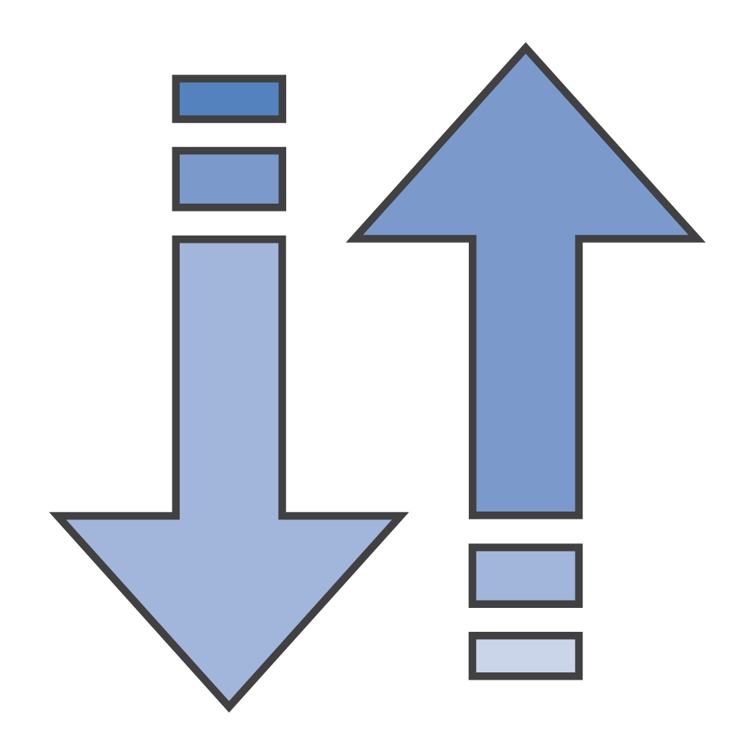
Amazon Aurora Serverless
Pague pelo número de unidades de capacidade (ACUs) do Aurora que forem usadas
P
P
Responde à sua aplicação automaticamente:
Dimensiona a capacidade
Inicia
Desliga
Bom para cargas de trabalho intermitentes e imprevisíveis
Notes:
No entanto, em alguns ambientes, as cargas de trabalho podem ser intermitentes e imprevisíveis. Pode haver períodos de cargas de trabalho pesadas que podem durar apenas alguns minutos ou horas e também períodos longos de pouca atividade ou até de nenhuma atividade. Alguns exemplos são sites de varejo com eventos de vendas intermitentes, bancos de dados de relatórios que produzem relatórios quando necessário, ambientes de desenvolvimento e teste e novas aplicações com requisitos incertos. Nesses casos e em muitos outros, pode ser difícil configurar a capacidade correta no momento certo. Isso também pode resultar em custos mais altos quando você paga por capacidade que não é usada.
O Aurora Serverless é uma configuração de escalabilidade automática e sob demanda para o Amazon Aurora. O Aurora Serverless permite que seu banco de dados automaticamente inicie, desligue e aumente ou diminua a capacidade com base nas necessidades da aplicação. Ele possibilita que você execute um banco de dados na nuvem sem gerenciar nenhuma instância de banco de dados. O Aurora Serverless pode ser usado para cargas de trabalho pouco frequentes, intermitentes ou imprevisíveis.
Você cria um endpoint de banco de dados sem especificar o tamanho da classe da instância de banco de dados. Você especifica unidades de capacidade do Aurora (ACUs). Cada ACU é uma combinação da capacidade de processamento e de memória. O armazenamento do banco de dados é dimensionado automaticamente de 10 gibibytes (GiB) para 64 tebibytes (TiB), o mesmo que o armazenamento em um cluster de banco de dados padrão do Aurora. O endpoint do banco de dados se conecta a uma frota de proxys que roteia a carga de trabalho para uma frota de recursos. O Aurora Serverless dimensiona os recursos automaticamente com base nas especificações de capacidade mínima e máxima.
Você paga por segundo de capacidade do banco de dados que usa quando ele está ativo e pode migrar entre as configurações padrão e sem servidor. Você paga pelo número de ACUs usadas.
Para obter mais informações sobre o Aurora Serverless, consulte Como funciona o Aurora Serverless.

Slide 24


Escalabilidade horizontal: fragmentação de banco de dados
Sem fragmentos, todos os dados residem em uma partição.
Exemplo: IDs de funcionários em um banco de dados
Com a fragmentação, os dados são divididos em pedaços grandes (fragmentos).
Exemplo: IDs de funcionários com números pares em um banco de dados e com números ímpares em outro
Em muitas circunstâncias, a fragmentação melhora a performance da gravação.
Nuvem AWS
ID de funcionário = nº par
Fragmento de banco de dados
Instância do EC2 com software de fragmentação
ID de funcionário = nº ímpar
Fragmento de banco de dados
Notes:
A fragmentação, também conhecida como particionamento horizontal, é uma abordagem de dimensionamento horizontal popular para bancos de dados relacionais que melhora a performance da gravação.
A fragmentação é uma técnica que divide os dados em subconjuntos menores e os distribui em vários servidores de banco de dados separados fisicamente. Cada servidor é conhecido como um fragmento de banco de dados. Os fragmentos de banco de dados geralmente têm o mesmo tipo de hardware, mecanismo de banco de dados e estrutura de dados para gerar um nível de performance semelhante. No entanto, eles não têm conhecimento um do outro, que é a principal característica que diferencia a fragmentação de outras abordagens de dimensionamento horizontal, como agrupamento de bancos de dados ou replicação.
Uma arquitetura de banco de dados fragmentada oferece escalabilidade e tolerância a falhas. Com a fragmentação, os dados podem ser divididos pelo número necessário de servidores de banco de dados. Além disso, se um fragmento de banco de dados tiver um problema de hardware ou passar por um failover, nenhum outro fragmento será afetado, porque o único ponto de falha ou lentidão está fisicamente isolado. A desvantagem dessa abordagem é que, como os dados estão espalhados por fragmentos, o mapeamento de dados e a lógica de roteamento precisam ser projetados especificamente para ler ou unir dados de vários fragmentos. Esses tipos de consultas podem ter mais latência em comparação com um banco de dados não compartilhado.
Para obter mais informações sobre a fragmentação com o Amazon RDS, leia esta publicação no blog do banco de dados da AWS.

Slide 25

Escalabilidade com o Amazon DynamoDB: sob demanda
Sob demanda
Pagamento por solicitação
Não há mais provisionamento
Caso de uso: cargas de trabalho com picos e imprevisíveis. Ajusta-se rapidamente à necessidade.
Notes:
Para cargas de trabalho imprevisíveis que exigem um banco de dados não relacional, o Amazon DynamoDB On-Demand é uma opção de faturamento flexível para o DynamoDB. Ele pode atender milhares de solicitações por segundo sem planejamento de capacidade. Ele tem um modelo de preço de pagamento por solicitação em vez de um modelo de definição de preço provisionado.
O DynamoDB On-Demand pode observar qualquer aumento ou escala do nível de tráfego. Se o nível de tráfego atingir um novo pico, o DynamoDB se adaptará rapidamente para acomodar a carga de trabalho. Esse recurso é útil se sua carga de trabalho é difícil de prever ou tem picos grandes em uma curta duração.
Você pode alterar uma tabela de capacidade provisionada para sob demanda uma vez por dia. Você pode passar da capacidade sob demanda para a provisionada quantas vezes quiser.
Para saber mais sobre o Amazon DynamoDB On-Demand, leia esta publicação do blog de notícias da AWS.

Slide 26

Dimensionamento com o Amazon DynamoDB: Auto Scaling
Sob demanda
Auto Scaling
Pagamento por solicitação
Padrão para todas as novas tabelas
Não há mais provisionamento
Especificar limites superior e inferior
Caso de uso: cargas de trabalho com picos e imprevisíveis. Ajusta-se rapidamente à necessidade.
Caso de uso: escalabilidade geral, boa solução para a maioria das aplicações.
Notes:
O Amazon DynamoDB também tem um recurso chamado Auto Scaling que é ativado por padrão. O Auto Scaling do Amazon DynamoDB ajusta automaticamente e sem tempo de inatividade a capacidade de taxa de transferência de leitura e gravação em resposta à evolução dinâmica dos volumes de solicitação. Com o Auto Scaling do DynamoDB, você define a meta de utilização de taxa de transferência pretendida e os limites mínimos e máximos; ele se encarrega do restante.
O Auto Scaling do DynamoDB funciona com o Amazon CloudWatch para monitorar continuamente o consumo real de taxa de transferência. Ele aumenta ou diminui automaticamente a capacidade quando a utilização real se desvia da meta.
Não há custos adicionais para usar o Auto Scaling do DynamoDB, além do que você já paga pelo DynamoDB e pelos alarmes do CloudWatch.
Para obter mais informações sobre o Auto Scaling do DynamoDB, consulte Gerenciamento automático da capacidade de taxa de transferência com o Auto Scaling do DynamoDB..

Slide 27





Como implementar o Auto Scaling do DynamoDB
O CloudWatch usa o Amazon SNS para enviar e-mail
3.
Tópico do SNS
Amazon CloudWatch
Criar política de escalabilidade
1.
As métricas de capacidade consumidas são publicadas no Amazon CloudWatch
O alarme do CloudWatch invoca o Auto Scaling da aplicação
2.
4.
Solicitação de processos do DynamoDB
Solicitação UpdateTable de problemas de Auto Scaling da aplicação
6.
5.
Amazon DynamoDB
Auto Scaling da aplicação
Notes:
O Auto Scaling do Amazon DynamoDB usa o serviço Application Auto Scaling para ajustar dinamicamente a capacidade de taxa de transferência provisionada em seu nome, em resposta aos padrões de tráfego reais. Esse serviço permite que uma tabela ou um índice secundário global (GSI) aumente a capacidade provisionada de leitura e gravação para processar aumentos repentinos no tráfego, sem controle de utilização. Quando a carga de trabalho diminui, o Application Auto Scaling reduz a taxa de transferência para que não seja necessário pagar por capacidade provisionada não utilizada.
Para implementar o Auto Scaling do DynamoDB, realize as seguintes etapas:
Crie uma política de escalabilidade para a tabela do DynamoDB ou o GSI. A política de escalabilidade especifica se você deseja dimensionar a capacidade de leitura ou a capacidade de gravação (ou ambas), bem como as configurações mínimas e máximas de unidades de capacidade provisionadas para a tabela ou o índice.
O DynamoDB publica métricas de capacidade consumida no Amazon CloudWatch.
Se a capacidade consumida da tabela ultrapassar a utilização prevista (ou ficar abaixo dessa meta) por um período específico, o Amazon CloudWatch disparará um alarme. Você pode usar o Amazon Simple Notification Service (Amazon SNS) para visualizar o alarme no console do Amazon CloudWatch e receber notificações.
O alarme do CloudWatch invoca o Application Auto Scaling para avaliar sua política de escalabilidade.
O Application Auto Scaling emite uma solicitação UpdateTable para o DynamoDB ajustar a taxa de transferência provisionada da tabela.
O DynamoDB processa a solicitação UpdateTable e aumenta (ou diminui) dinamicamente a capacidade de taxa de transferência provisionada da tabela de modo que ela se aproxime da sua utilização prevista.
Para obter mais informações sobre como implementar o Auto Scaling do DynamoDB, consulte Gerenciamento automático da capacidade de taxa de transferência com o Auto Scaling do DynamoDB.

Slide 28
Escalabilidade da capacidade de taxa de transferência: capacidade adaptável do DynamoDB
Permite leitura e gravação em partições dinâmicas sem controle de utilização
Aumenta automaticamente a capacidade de taxa de transferência para partições que recebem mais tráfego*
Está habilitado automaticamente para cada tabela do DynamoDB
*O tráfego não pode ultrapassar a capacidade total provisionada da tabela ou a capacidade máxima da partição.
Aumento da taxa de transferência da capacidade adaptável
Partição dinâmica
Notes:
Nem sempre é possível distribuir a atividade de leitura e gravação uniformemente entre partições o tempo todo. Quando o acesso aos dados é desequilibrado, uma partição pode receber um volume maior de tráfego de leitura e gravação em comparação com outras partições (chamada de partição dinâmica). Em casos extremos, poderá ocorrer controle de utilização se uma única partição receber mais de três mil unidades de capacidade de leitura (RCUs) ou mil unidades de capacidade de gravação (WCUs).
Para acomodar melhor padrões desiguais de acesso, a capacidade adaptável do DynamoDB permite que a aplicação continue lendo e gravando em partições dinâmicas sem ter a utilização controlada. O tráfego, no entanto, não pode ultrapassar a capacidade total provisionada da tabela ou a capacidade máxima da partição. A capacidade adaptável funciona por meio do aumento automático da capacidade de taxa de transferência para as partições que recebem mais tráfego.
A capacidade adaptável é habilitada automaticamente para cada tabela do DynamoDB para que você não precise habilitá-la ou desabilitá-la explicitamente.

Slide 29
Exemplo de capacidade adaptável (1 de 3)
Tabela de exemplo com capacidade adaptável
Capacidade provisionada total = 400 WCUs
Capacidade total consumida = 200 WCUs
Provisionadas: 100 WCUs
Consumidas: 50 WCUs
Partição 1
Partição 2
Partição 3
Partição 4
Notes:
Este diagrama mostra como a capacidade adaptável funciona.
A tabela de exemplo é provisionada com 400 WCUs compartilhadas uniformemente em quatro partições, para que cada partição possa comportar até 100 WCUs por segundo.

Slide 30
Exemplo de capacidade adaptável (2 de 3)
Tabela de exemplo com capacidade adaptável
Capacidade provisionada total = 400 WCUs
Capacidade total consumida = 250 WCUs
Provisionadas: 100 WCUs
Consumidas: 50 WCUs
Partição 1
Partição 2
Partição 3
Partição 4
Notes:
As partições 1, 2 e 3 recebem cada uma o tráfego de gravação de 50 WCUs por segundo. A partição 4 recebe 150 WCUs por segundo. Essa partição dinâmica pode aceitar tráfego de gravação enquanto tiver capacidade não utilizada, mas em algum momento limitará o tráfego que ultrapassar 100 WCUs por segundo.

Slide 31
Exemplo de capacidade adaptável (3 de 3)
Tabela de exemplo com capacidade adaptável
Capacidade provisionada total = 400 WCUs
Capacidade total consumida = 300 WCUs
Consumidas: 150 WCUs
Aumento da taxa de transferência da capacidade adaptável
Provisionadas: 100 WCUs
Consumidas: 50 WCUs
Partição 1
Partição 2
Partição 3
Partição 4
Notes:
A capacidade adaptável do DynamoDB responde por meio do aumento da capacidade da partição 4 para que ela comporte uma carga de trabalho maior de 150 WCUs por segundo sem ter a utilização controlada.
Para obter mais informações sobre a capacidade adaptável do DynamoDB, consulte Compreensão da capacidade adaptável do DynamoDB.

Slide 32
A capacidade adaptável não corrige teclas de atalho e partições dinâmicas
Valor da chave de partição | Uniformidade
ID de usuário, no qual a aplicação tem muitos usuários | Bom
Código de status, no qual existem apenas alguns códigos de status possíveis | Ruim
Data de criação do item, arredondada para o período mais próximo (para, por exemplo, dia, hora ou minuto) | Ruim
ID do dispositivo, no qual cada dispositivo acessa dados em intervalos relativamente semelhantes | Bom
ID do dispositivo, em que, mesmo se muitos dispositivos forem monitorados, um deles será muito mais popular do que todos os outros | Ruim
Notes:
A parte de chave de partição da chave primária de uma tabela determina as partições lógicas onde os dados de uma tabela são armazenados. Esta determinação, por sua vez, afeta as partições físicas subjacentes. A capacidade provisionada de E/S para a tabela é dividida uniformemente entre essas partições físicas. Portanto, um design de chave de partição que não distribui as solicitações de E/S uniformemente pode criar partições dinâmicas que resultam em controle de utilização e uso ineficiente da capacidade provisionada de E/S.
O uso ideal da taxa de transferência provisionada de uma tabela depende dos padrões de carga de trabalho de itens individuais e também do design da chave de partição. Isso não significa que você deve acessar todos os valores de chave de partição para alcançar um nível de taxa de transferência eficiente. Nem mesmo significa que a porcentagem de valores de chave de partição acessados deve ser alta. Isso significa que quanto mais diferentes forem os valores de chave de partição que a carga de trabalho acessa, mais essas solicitações serão espalhadas entre o espaço particionado. Em geral, você usa a taxa de transferência provisionada de modo mais eficiente quando aumenta a proporção entre valores de chaves de partição acessados e o número total de valores de chave de partição.
A tabela mostra uma comparação da eficiência da taxa de transferência provisionada de alguns esquemas comuns de chave de partição.
Para obter mais informações sobre como projetar chaves de partição, consulte Projeto de chaves de partição para distribuir sua carga de trabalho de modo uniforme.

Slide 33
Principais lições da Seção 3
Você pode usar a escalabilidade com o toque de um botão para dimensionar verticalmente a capacidade computacional para sua instância de banco de dados do RDS
Você pode usar réplicas de leitura ou fragmentos para dimensionar horizontalmente a instância de banco de dados do RDS
Com o Amazon Aurora, você pode escolher o tamanho da classe da instância de banco de dados e o número de réplicas do Aurora (até 15)
O Aurora Serverless dimensiona os recursos automaticamente com base nas especificações de capacidade mínima e máxima
O Amazon DynamoDB On-Demand oferece um modelo de definição de preço de pagamento por solicitação
O Auto Scaling do DynamoDB usa o Amazon Application Auto Scaling para ajustar dinamicamente a capacidade de taxa de transferência provisionada
A capacidade adaptável do DynamoDB funciona por meio do aumento automático da capacidade de taxa de transferência para as partições que recebem mais tráfego
Notes:
Algumas das principais lições desta seção do módulo são:
Você pode usar a escalabilidade com o toque de um botão para dimensionar verticalmente a capacidade computacional para sua instância de banco de dados do RDS
Você pode usar réplicas de leitura ou fragmentos para dimensionar horizontalmente a instância de banco de dados do RDS
Com o Amazon Aurora, você pode escolher o tamanho da classe da instância de banco de dados e o número de réplicas do Aurora (até 15)
O Aurora Serverless dimensiona os recursos automaticamente com base nas especificações de capacidade mínima e máxima
O Amazon DynamoDB On-Demand oferece um modelo de definição de preço de pagamento por solicitação
O Auto Scaling do DynamoDB usa o Amazon Application Auto Scaling para ajustar dinamicamente a capacidade de taxa de transferência provisionada
A capacidade adaptável do DynamoDB funciona por meio do aumento automático da capacidade de taxa de transferência para as partições que recebem mais tráfego

Slide 34
Seção 4: Projetar um ambiente altamente disponível
Módulo 9: Implementar elasticidade, alta disponibilidade e monitoramento
Notes:
Apresentação da Seção 4: Projetar um ambiente altamente disponível

Slide 35
Sistemas altamente disponíveis
Podem resistir a alguma medida de degradação enquanto permanecem disponíveis
Têm tempo de inatividade mínimo
Exigem intervenção humana mínima
Recuperam-se de falha ou passam para origem secundária em uma quantidade aceitável de tempo de performance degradada
Porcentagem de tempo de atividade | Tempo de inatividade máximo por ano | Equivalente de tempo de inatividade por dia
90% | 36,5 dias | 2,4 horas
99% | 3,65 dias | 14 minutos
99,9% | 8,76 horas | 86 segundos
99,99% | 52,6 minutos | 8,6 segundos
99,999% | 5,25 minutos | 0,86 segundo
Notes:
Evitar pontos únicos de falha ao projetar e construir soluções é uma melhor prática. Para segui-la, convém projetar sua arquitetura para que seja altamente disponível.
Um sistema altamente disponível é aquele que pode resistir a alguma medida de degradação enquanto permanece disponível. Em um sistema altamente disponível, o tempo de inatividade é minimizado o máximo possível, com necessidade mínima de intervenção humana.
Um sistema altamente disponível permite resiliência em uma arquitetura reativa. Uma carga de trabalho resiliente pode se recuperar quando é estressada por carga (mais solicitações de serviço), ataques ou falha de componente. Uma carga de trabalho resiliente se recupera de uma falha ou passa para uma origem secundária dentro de uma quantidade aceitável de tempo de performance degradado.

Slide 36
Elastic Load Balancing
Um serviço de balanceamento de carga gerenciado que distribui o tráfego de entrada das aplicações por várias instâncias do EC2, contêineres, endereços IP e funções do Lambda.
Pode ser externo ou interno
Cada balanceador de carga recebe um nome DNS
Reconhece e responde a instâncias não íntegras
Elastic Load Balancing
Notes:
O Elastic Load Balancing é um componente fundamental da criação de uma arquitetura altamente disponível.
O ELB distribui automaticamente o tráfego de entrada das aplicações entre vários destinos, como instâncias do EC2, contêineres, endereços IP e funções do Lambda. Ele pode processar a carga variável do tráfego das aplicações em uma ou diversas zonas de disponibilidade.
O ELB oferece três tipos de balanceadores de carga. Os balanceadores de carga podem ser externos e distribuir tráfego público de entrada. Eles também podem ser internos e distribuir tráfego privado.
Cada balanceador de carga recebe um nome padrão do Domain Name System (DNS).
Por fim, o ELB distribui automaticamente o tráfego de entrada entre vários destinos em várias zonas de disponibilidade e envia apenas tráfego para destinos íntegros. Para descobrir a disponibilidade das instâncias do EC2, o balanceador de carga envia pings, faz tentativas de conexão ou envia solicitações periodicamente para testar as instâncias do EC2. Esses testes são chamados de verificações de integridade. Cada instância do EC2 registrada deve responder ao destino da verificação de integridade com um código de status HTTP de 200 para ser considerada íntegra pelo balanceador de carga.

Slide 37
Tipos de balanceadores de carga
Application Load Balancer
Gerenciamento flexível de aplicação Balanceamento de carga avançado de tráfego HTTP e HTTPS Opera no nível da solicitação (camada 7)
Network Load Balancer
Performance ultraelevada e endereço IP estático para sua aplicação Balanceamento de carga do tráfego TCP, UDP e TLS Opera no nível da conexão (camada 4)
Classic Load Balancer
GERAÇÃO ANTERIOR para HTTP, HTTPS, TCP e SSL
Balanceamento de carga entre várias instâncias do EC2 Opera no nível da solicitação e da conexão
HTTP
HTTPS
TCP, UDP, TLS
Notes:
O ELB oferece três tipos de balanceadores de carga, todos eles com a alta disponibilidade, a escalabilidade automática e a segurança robusta necessárias para tornar as aplicações tolerantes a falhas.
Um Application Load Balancer opera no nível da aplicação (Open Systems Interconnection, ou OSI, camada de modelo 7). Ele roteia o tráfego para destinos (instâncias do EC2, contêineres, endereços IP e funções do Lambda) com base no conteúdo da solicitação. Ele funciona bem para o balanceamento de carga avançado do tráfego HTTP e HTTP seguro (HTTPS). Um Application Load Balancer fornece roteamento avançado de solicitações direcionado à entrega de arquiteturas de aplicações modernas, incluindo microsserviços e aplicações baseadas em contêiner. Um Application Load Balancer simplifica e melhora a segurança da aplicação garantindo que as criptografias e os protocolos Secure Sockets Layer/Transport Layer Security (SSL/TLS) mais recentes sejam usados em todos os momentos.
Um Network Load Balancer opera no nível de transporte de rede (camada 4 do modelo OSI), encaminhando conexões para destinos como instâncias do EC2, contêineres e endereços IP. Ele funciona bem para o balanceamento de carga do tráfego Transmission Control Protocol (TCP) e do User Datagram Protocol (UDP). Um Network Load Balancer pode tratar milhões se solicitações por segundo mantendo latências ultrabaixas. Um Network Load Balancer é otimizado para lidar com padrões de tráfego de rede súbitos e voláteis.
Um Classic Load Balancer fornece balanceamento de carga básico em várias instâncias do EC2 e opera tanto no nível da aplicação quanto no nível do transporte de rede. Um Classic Load Balancer oferece suporte ao balanceamento de carga de aplicativos que usam HTTP, HTTPS, TCP e SSL. O Classic Load Balancer é uma implementação mais antiga. Quando possível, a AWS recomenda que você use um Application Load Balancer ou um Network Load Balancer dedicado.
Usando o emparelhamento de VPC, é possível acessar balanceadores de carga internos (incluindo Classic Load Balancers, Application Load Balancers e Network Load Balancers) a partir de outra VPC. O emparelhamento de VPC está disponível para conectividade intrarregional e inter-regional para VPCs locais ou entre contas.
Para saber mais sobre as diferenças entre os três tipos de balanceadores de carga, consulte Comparações entre produtos na página Recursos do Elastic Load Balancing.

Slide 38

Implementação de alta disponibilidade
Região
Comece com duas zonas de disponibilidade por região da AWS.
Zona de disponibilidade A
Zona de disponibilidade B
VPC
Gateway da Internet
Se os recursos em uma Zona de disponibilidade estiverem inacessíveis, sua aplicação não deverá falhar.
Sub-rede pública
Sub-rede pública
X
Elastic Load Balancing
Instância do EC2
Instância do EC2
Notes:
Para criar uma aplicação altamente disponível, é uma melhor prática iniciar recursos em várias zonas de disponibilidade e usar um balanceador de carga para distribuir tráfego entre esses recursos. Executar as suas aplicações entre várias zonas de disponibilidade fornecerá maior disponibilidade em caso de falha em um datacenter.
No padrão básico aqui, dois servidores Web são executados em instâncias do EC2 que estão em zonas de disponibilidade diferentes. As instâncias estão posicionadas atrás de um balanceador de carga do Elastic Load Balancing que distribui o tráfego entre elas. Se um servidor ficar indisponível, o balanceador de carga será configurado para interromper a distribuição de tráfego para a instância não íntegra e iniciar o roteamento do tráfego para a instância íntegra. Dessa forma, a aplicação ainda estará disponível se houver uma falha no datacenter em uma das zonas de disponibilidade.
A maioria das aplicações pode ser projetada para oferecer suporte a duas zonas de disponibilidade por região da AWS. Se você usar fontes de dados que aceitem somente failover primário ou secundário, a aplicação poderá não se beneficiar do uso de mais zonas de disponibilidade. Como as zonas de disponibilidade são distribuídas fisicamente, você não se beneficiará muito da duplicação de seus recursos em três ou mais zonas de disponibilidade em uma região da AWS.
Para uso intensivo da instância spot do Amazon EC2 ou de fontes de dados que vão além do estado ativo ou passivo, como o Amazon DynamoDB, pode haver um benefício em usar mais de duas zonas de disponibilidade.

Slide 39
Exemplo de uma arquitetura altamente disponível (1 de 3)
Internet
Zona de disponibilidade A
Zona de disponibilidade B
Tráfego público de entrada
VPC
Gateway da Internet
Sub-rede pública
Sub-rede pública
Gateway NAT
Gateway NAT
Elastic Load Balancing
Sub-rede privada
Sub-rede privada
Elastic Load Balancing
Notes:
Como a arquitetura que você acabou de considerar, as instâncias do EC2 são posicionadas atrás de um balanceador de carga, que distribui o tráfego público de entrada entre elas. Se um dos servidores ficar indisponível, o balanceador de carga será configurado para interromper a distribuição de tráfego para as instâncias não íntegras e iniciar o roteamento do tráfego para as íntegras.

Slide 40
Exemplo de uma arquitetura altamente disponível (2 de 3)
Internet
Zona de disponibilidade A
Zona de disponibilidade B
VPC
Gateway da Internet
Sub-rede pública
Sub-rede pública
Gateway NAT
Gateway NAT
Elastic Load Balancing
Sub-rede privada
Sub-rede privada
Tráfego privado de entrada
Elastic Load Balancing
Notes:
Você pode incluir um segundo balanceador de carga na arquitetura para encaminhar o tráfego de entrada das instâncias nas sub-redes públicas para as instâncias nas sub-redes privadas.

Slide 41
Exemplo de uma arquitetura altamente disponível (3 de 3)
Internet
Zona de disponibilidade A
Zona de disponibilidade B
VPC
Gateway da Internet
Sub-rede pública
Sub-rede pública
Gateway NAT
Gateway NAT
Tráfego privado de saída
Elastic Load Balancing
Sub-rede privada
Sub-rede privada
Elastic Load Balancing
Notes:
Se você tiver recursos em várias zonas de disponibilidade e eles compartilharem um gateway NAT, caso a zona de disponibilidade do gateway NAT fique inativa, os recursos em outras zonas de disponibilidade perderão o acesso à Internet. É uma melhor prática ter gateways NAT em ambas as zonas de disponibilidade para garantir alta disponibilidade.

Slide 42
Demonstração: Criar uma aplicação Web altamente disponível
Notes:
Agora, o instrutor pode optar por demonstrar como criar uma aplicação Web altamente disponível implantando servidores Web por trás de um Application Load Balancer em várias zonas de disponibilidade.

Slide 43





Arquitetura de demonstração
VPC padrão
Gateway da Internet
Zona de disponibilidade A
Zona de disponibilidade B
Application Load Balancer
Grupo de Auto Scaling
Notes:
Esta demonstração mostra a você como:
Criar e iniciar um servidor Web do EC2
Criar uma Amazon Machine Image (AMI) a partir do servidor Web do EC2
Criar e configurar um Application Load Balancer
Criar e configurar um grupo de Auto Scaling e implantá-lo em duas zonas de disponibilidade
Testar o Application Load Balancer

Slide 44
Amazon Route 53
O Amazon Route 53 é um serviço de DNS na nuvem altamente disponível e escalável.
Converte nomes de domínio em endereços IP
Conecta solicitações de usuários à infraestrutura executada dentro e fora da AWS
Pode ser configurado para encaminhar o tráfego para endpoints saudáveis ou para monitorar a integridade da aplicação e os endpoints dela
Oferece registro de nomes de domínio
Tem várias opções de roteamento
Amazon Route 53
Notes:
Você também pode implementar tolerância a falhas e alta disponibilidade multirregionais na arquitetura de rede usando o Amazon Route 53.
O Amazon Route 53 é um serviço de DNS na nuvem altamente disponível e escalável. O serviço foi projetado para fornecer uma maneira confiável e econômica de encaminhar usuários a aplicações da Internet. Ele converte nomes como exemplo.com em endereços IP numéricos (como 192.0.2.1) que os computadores usam se conectar uns aos outros.
O Route 53 conecta efetivamente as solicitações do usuário à infraestrutura executada na AWS, como instâncias do EC2, balanceadores de carga do ELB ou buckets do S3. Você também pode usar o Route 53 para encaminhar os usuários para a infraestrutura fora da AWS.
Você pode usar o Route 53 para configurar verificações de integridade do DNS e encaminhar o tráfego a endpoints íntegros ou para monitorar independentemente a integridade da aplicação e dos endpoints dela.
O Route 53 também oferece registro de nome de domínio. Você pode comprar e gerenciar nomes de domínio, como exemplo.com, e o Amazon Route 53 automaticamente define as configurações de DNS dos seus domínios.
O Amazon Route 53 oferece várias opções de roteamento que podem ser combinadas com failover de DNS para permitir arquiteturas de baixa latência e tolerantes a falhas Para obter detalhes sobre as opções de roteamento do Amazon Route 53, consulte Escolha de uma política de roteamento.

Slide 45
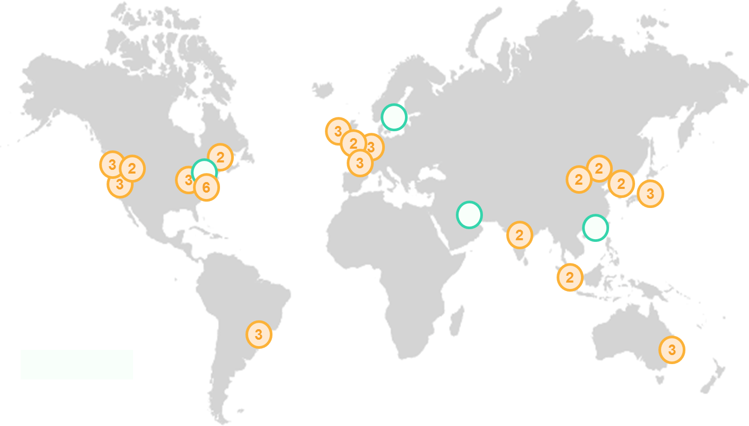
Roteamento compatível com o Amazon Route 53
Roteamento simples
Roteamento round robin ponderado
Roteamento baseado em latência
Roteamento por geolocalização
Roteamento de geoproximidade
Roteamento de failover
Roteamento de resposta com vários valores
Usuário
Notes:
O Amazon Route 53 é compatível com vários tipos de políticas de roteamento, que determinam como o Amazon Route 53 responde às consultas:
Roteamento simples (round robin) – distribui o número de solicitações da maneira mais uniforme possível entre todos os servidores participantes.
Roteamento round robin ponderado – permite atribuir pesos a conjuntos de registros de recursos para especificar a frequência em que diferentes respostas são correspondidas. Talvez você queira usar essa capacidade para realizar testes A/B, em que envia uma pequena porção do tráfego para um servidor no qual fez uma alteração de software. Por exemplo, suponha que você tem dois conjuntos de registros associados a um nome de DNS: um com peso 3 e um com peso 1. Nesse caso, durante 75% do tempo, o Amazon Route 53 retornará o conjunto de registros com peso 3, e durante 25% do tempo, o Amazon Route 53 retornará o conjunto de registros com peso 1. Os pesos podem ser qualquer número entre 0 e 255.
Roteamento com base em latência (LBR) - use quando você tiver recursos em várias regiões da AWS e quiser encaminhar o tráfego para a região que fornece a melhor latência. O roteamento de latência funciona encaminhando seus clientes para o endpoint da AWS (por exemplo, instâncias do EC2, endereços IP elásticos ou balanceadores de carga) que oferece a experiência mais rápida com base nas medidas de performance reais das diferentes regiões da AWS em que a aplicação é executada.
Roteamento por geolocalização – permite escolher os recursos que atendem ao tráfego com base na localização geográfica dos usuários ou na origem das consultas de DNS. Quando você usa o roteamento por geolocalização, pode traduzir o conteúdo e apresentar todo o seu site ou parte dele no idioma de seus usuários. Você também pode usar o roteamento de localização geográfica para restringir a distribuição de conteúdo apenas para os locais onde você tem direitos de distribuição. Outro uso possível é o balanceamento da carga entre endpoints de uma forma previsível e fácil de gerenciar, para que cada local de usuário seja encaminhado de forma consistente para o mesmo endpoint.
Roteamento por geoproximidade – permite encaminhar o tráfego com base na distância física entre os usuários e os recursos, se você estiver usando o fluxo de tráfego do Route 53. Você também pode encaminhar mais ou menos tráfego para cada recurso, especificando um viés positivo ou negativo. Quando você cria uma política de fluxo de tráfego, é possível especificar uma região da AWS (se estiver usando recursos da AWS) ou a latitude e longitude de cada endpoint.
Roteamento de failover (failover de DNS) – use quando quiser configurar o failover ativo-passivo. O Route 53 pode ajudar a detectar quando seu site tem uma interrupção e redirecionar os usuários para locais alternativos em que a aplicação esteja funcionando corretamente. Quando você habilita esse recurso, os agentes de verificação de integridade do Route 53 monitoram cada local ou endpoint da aplicação para determinar a disponibilidade. Você pode usar esse recurso para aumentar a disponibilidade da aplicação voltada ao cliente.
Roteamento de respostas com valores múltiplos – Use se você deseja encaminhar o tráfego de modo aproximadamente aleatório para vários recursos, como servidores Web. Você pode criar um registro de resposta de valores múltiplos para cada recurso. Como opção, você também pode associar uma verificação de integridade do Route 53 a cada registro. Por exemplo, imagine que você gerencia um serviço Web HTTP com 12 servidores Web, cada um com o próprio endereço IP. Nenhum servidor Web conseguiria lidar com todo o tráfego. No entanto, se você criar uma dúzia de registros de resposta valores múltiplos, o Route 53 responderá às consultas DNS com até oito registros íntegros em resposta a cada consulta DNS. O Route 53 oferece respostas diferentes para resolvedores de DNS diferentes. Se um servidor Web se tornar indisponível depois que um resolvedor armazenar uma resposta em cache, o software cliente pode tentar outro endereço IP na resposta.

Slide 46

DNS e alta disponibilidade multirregional
Amazon Route 53
O Route 53 fornece verificações de integridade DNS
X
Região A
Região B
Elastic Load Balancing
Elastic Load Balancing
Zona de disponibilidade A
Zona de disponibilidade B
Zona de disponibilidade A
Zona de disponibilidade B
VPC
VPC
Sub-rede pública
Sub-rede pública
Sub-rede pública
Sub-rede pública
Notes:
Com o roteamento de failover de DNS, o Route 53 pode ajudar a detectar uma interrupção do seu site e redirecionar os usuários para locais alternativos em que sua aplicação esteja funcionando corretamente. Quando você habilita esse recurso, os agentes de verificação de integridade do Route 53 monitoram cada local ou endpoint da aplicação para determinar a disponibilidade. Você pode usar esse recurso para aumentar a disponibilidade da aplicação voltada ao cliente.

Slide 47
Demonstração: Amazon Route 53
Notes:
Agora, o instrutor pode optar por reproduzir um vídeo que demonstra roteamento simples, de failover e por geolocalização com o Route 53.

Slide 48
Principais lições da Seção 4
Você pode projetar suas arquiteturas de rede para ficarem altamente disponíveis e evitar pontos únicos de falha
O Route 53 oferece várias opções de roteamento que podem ser combinadas com failover de DNS para permitir arquiteturas de baixa latência e tolerantes a falhas
Notes:
Algumas das principais lições desta seção do módulo são:
Você pode projetar suas arquiteturas de rede para ficarem altamente disponíveis e evitar pontos únicos de falha
O Route 53 oferece várias opções de roteamento que podem ser combinadas com failover de DNS para permitir uma variedade de arquiteturas de baixa latência e tolerantes a falhas

Slide 49

Módulo 9 – Laboratório guiado: Criar um ambiente altamente disponível
Notes:
Agora você conclui o Módulo 9 – Laboratório guiado: Criar um ambiente altamente disponível.

Slide 50
Laboratório guiado: Tarefas
Inspecionar uma VPC fornecida
Criar um Application Load Balancer
Criar um grupo de Auto Scaling
Testar a alta disponibilidade da aplicação
Notes:
Neste laboratório guiado, você concluirá as seguintes tarefas:
Inspecionar uma VPC fornecida
Criar um Application Load Balancer
Criar um grupo de Auto Scaling
Testar a alta disponibilidade da aplicação

Slide 51
Laboratório guiado: Produto final
Nuvem AWS
Região
Zona de disponibilidade
Zona de disponibilidade
VPC: 10.0.0.0/16
Sub-rede pública 10.0.0.0/24
Sub-rede pública 10.0.1.0/24
Application Load Balancer
Gateway NAT
Gateway NAT
Sub-rede privada
10.0.2.0/23
Sub-rede privada
10.0.4.0/23
Grupo de Auto Scaling
Servidor de aplicações
Servidor de aplicações
Instância de banco de dados do Amazon RDS
Espera do Amazon RDS Multi-AZ
Notes:
O diagrama resume o que você vai criar no laboratório.

Slide 52


Começar o Módulo 9 – Laboratório guiado: Criar um ambiente altamente disponível
Aproximadamente 40 minutos
Notes:
Agora é hora de iniciar o laboratório guiado.

Slide 53
Resumo do laboratório guiado: principais lições
Notes:
O instrutor poderá coordenar uma conversa sobre as principais lições deste laboratório guiado depois que você concluí-lo.

Slide 54
Seção 5: Monitoramento
Módulo 9: Implementar elasticidade, alta disponibilidade e monitoramento
Notes:
Apresentação da Seção 5: Monitoramento.

Slide 55




Monitoramento do uso, das operações e da performance
Integridade operacional
Utilização de recursos
Performance da aplicação
Auditoria de segurança
Notes:
O monitoramento é um componente essencial de uma arquitetura reativa.
O monitoramento pode ajudar a:
Acompanhar como seus recursos estão operando e funcionando
Acompanhar a utilização de recursos e a performance das aplicações para garantir que sua infraestrutura atenda à demanda
Decidir quais permissões definir para seus recursos da AWS para atingir as metas de segurança desejadas

Slide 56






Monitoramento de seus custos
Para criar uma arquitetura mais flexível e elástica, você deve saber onde você está gastando dinheiro.
AWS Cost Explorer
Orçamentos da AWS
Cost Optimization Monitor
Relatórios de faturamento detalhado
Nuvem AWS
Instância do EC2 executando scripts Python
Bucket do S3
Serviços da AWS
VPC
Relatório de custos e uso da AWS
Grupo de segurança
Amazon Elasticsearch Service (Amazon ES)
Painel do Kibana
Elastic Load Balancing
Notes:
O monitoramento também pode ajudar a entender e gerenciar o custo de sua infraestrutura da AWS. A AWS oferece ferramentas de monitoramento e emissão de relatórios, incluindo as seguintes:
O AWS Cost Explorer ajuda você a visualizar, entender e gerenciar os custos e o uso da AWS com uma granularidade diária ou mensal. Você pode usá-lo para visualizar dados até os últimos 13 meses, o que permite ver padrões de como você gasta os recursos da AWS ao longo do tempo.
O Orçamentos da AWS permite que você defina orçamentos personalizados que enviam alertas quando o uso ou os custos ultrapassam (ou têm previsão de ultrapassar) o valor orçado.
O Relatório de custos e uso da AWS contém o conjunto mais abrangente de dados de custos e uso da AWS disponíveis, incluindo metadados adicionais sobre serviços, definição de preço e reservas da AWS.
O Cost Optimization Monitor é uma arquitetura de solução que processa automaticamente relatórios detalhados de faturamento para fornecer métricas granulares que você pode pesquisar, analisar e visualizar em um painel personalizável. A solução fornece informações sobre o uso e o custo do serviço que podem ser divididas por período, conta, recurso ou tag.
Para saber mais sobre como você pode monitorar o custo da infraestrutura da AWS, consulte Serviços de gerenciamento de custos da AWS.

Slide 57
Amazon CloudWatch
Coleta e monitora métricas para seus recursos e suas aplicações
Ajuda você a correlacionar, visualizar e analisar métricas e logs
Permite criar alarmes e detectar comportamentos anômalos
Pode enviar notificações ou fazer alterações nos recursos que você está monitorando
Amazon CloudWatch
Notes:
O Amazon CloudWatch é um serviço de monitoramento e observação criado para engenheiros de DevOps, desenvolvedores, engenheiros de confiabilidade de sites e gerentes de tecnologia da informação. O CloudWatch fornece informações e dados práticos para monitorar as aplicações, responder às alterações de performance em todo o sistema, otimizar a utilização de recursos e obter uma visualização unificada da integridade operacional.
É possível usar o CloudWatch para coletar e monitorar métricas, que são as variáveis que você pode medir para avaliar seus recursos e suas aplicações. Você pode criar alarmes do CloudWatch que observam métricas e enviam notificações. Além disso, quando um limite é violado, o CloudWatch pode alterar automaticamente os recursos que você está monitorando.
Por exemplo, você pode monitorar o uso da CPU e as leituras e gravações do disco das instâncias do EC2. Em seguida, você pode usar esses dados para determinar se deve executar mais instâncias para lidar com uma carga maior. Também é possível usar esses dados para interromper instâncias subutilizadas para economizar dinheiro.
Além de monitorar as métricas incorporadas que vêm com a AWS, você pode monitorar suas próprias métricas personalizadas. Com o CloudWatch, você ganha visibilidade integral do sistema da utilização de recursos, da performance de aplicações e da integridade operacional.
Para obter mais informações sobre o CloudWatch, consulte O que é o Amazon CloudWatch?

Slide 58
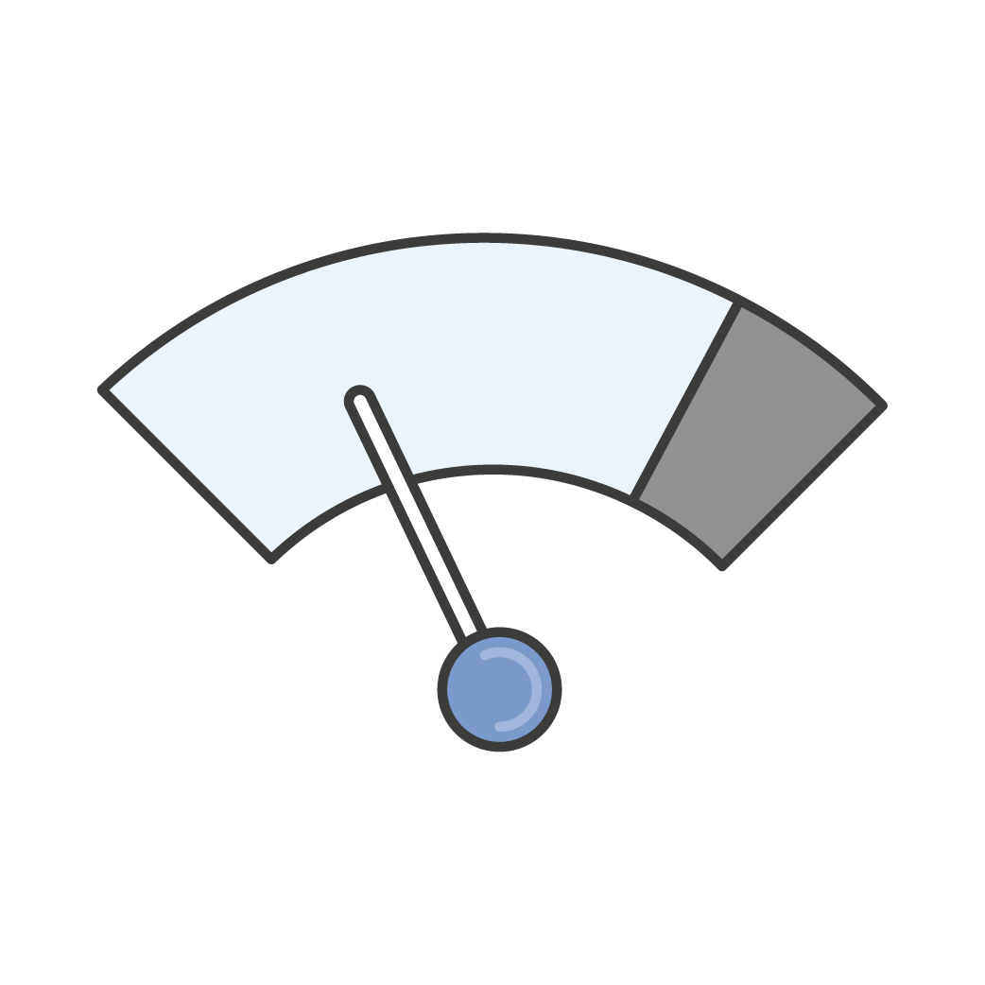
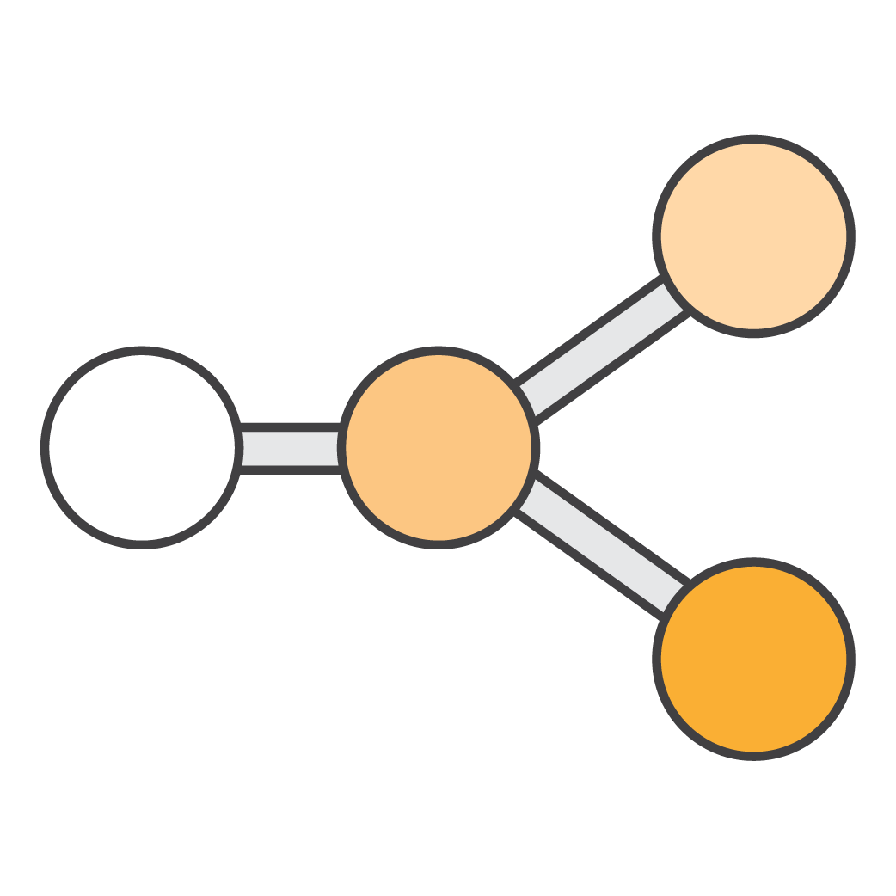




Como o CloudWatch responde
Métricas
Logs
Alarmes
Eventos
Regras
Alvos
Notes:
Você pode usar vários componentes do CloudWatch para monitorar os recursos e as aplicações e para responder a eventos.

Slide 59
Métricas do CloudWatch
Métricas
Logs
Alarmes
Eventos
Regras
Alvos
Os dados das métricas são mantidos por 15 meses
Notes:
Métricas são dados sobre a performance de seus sistemas. Por padrão, muitos serviços da AWS fornecem métricas para recursos, como instâncias do Amazon EC2, volumes do Amazon Elastic Block Store (Amazon EBS) e instâncias de banco de dados do Amazon RDS. Você também pode habilitar o monitoramento detalhado de alguns recursos, como instâncias do EC2, ou publicar suas próprias métricas de aplicações. O CloudWatch pode carregar todas as métricas em sua conta (métricas de recursos da AWS e métricas de aplicações que você fornecer) para pesquisa, criação de gráficos e alarmes.
Os dados das métricas são mantidos por 15 meses, o que permite que você visualize os dados mais recentes e dados históricos.
Para obter mais informações sobre métricas, consulte Uso de métricas do Amazon CloudWatch.

Slide 60

Amazon CloudWatch Logs
Exemplos de origem
Métricas
Log_File.txt
Erros: 3 Avisos: 12 Conexões: 20 Imprimir…
VPC Flow Logs
Amazon Route 53
Logs de acesso do Elastic Load Balancing
Logs
Alarmes
Aplicação
Amazon CloudWatch
Eventos
Regras
Alvos
Amazon S3
Notes:
Você pode usar o Amazon CloudWatch Logs para monitorar, armazenar e acessar os seus arquivos de fontes como instâncias do EC2, AWS CloudTrail, Route 53 e outros serviços da AWS.
Por exemplo, você pode usar o CloudWatch Logs para monitorar aplicações e sistemas usando dados de log. O CloudWatch Logs pode acompanhar o número de erros que ocorrem nos logs da aplicação. Ele envia uma notificação quando a taxa de erro ultrapassa um limite especificado por você.
Além disso, você pode usar o CloudWatch Logs Insights para analisar seus logs em segundos. Ele oferece consultas e visualizações rápidas e interativas. Você pode usar gráficos de linha ou área empilhada para visualizar os resultados da consulta e adicionar essas consultas a um painel do CloudWatch.
Para obter mais informações sobre o CloudWatch Logs, consulte os seguintes recursos:
Amazon CloudWatch Logs
Amazon CloudWatch Logs Insights

Slide 61
Alarmes do CloudWatch
Métricas
Métrica CPUUtilization
80% 60% 45% 25% 10% 10% 10% 10% 5%
Logs
Aplicação
Alarme
Alarmes
Se a métrica CPUUtilization for > 50% por 5 minutos
Eventos
Acione uma ação como:
Enviar uma notificação para a equipe de desenvolvimento
Criar outra instância para lidar com a carga
Regras
Alvos
Notes:
É possível usar um alarme para iniciar automaticamente ações em seu nome. Um alarme observa uma única métrica durante um período especificado. Ele realiza uma ou mais ações especificadas, com base no valor da métrica em relação a um limite ao longo do tempo. A ação é uma notificação que é enviada para um tópico do Amazon SNS ou uma política do Auto Scaling. Você também pode adicionar alarmes a painéis.
Alarmes invocam ações apenas para alterações de estado mantidas. Os alarmes do CloudWatch não invocam ações só porque estão em um determinado estado. O estado deve ter sido alterado e mantido por uma quantidade especificada de períodos.
No exemplo mostrado, um alarme é acionado quando a métrica CPUUtilization (isto é, a porcentagem de unidades de processamento EC2 alocadas que estão atualmente em uso na instância) é maior que 50% por 5 minutos. O alarme aciona uma ação, como executar uma política de Auto Scaling ou enviar uma notificação para a equipe de desenvolvimento.
As ações também poderão ser executadas quando um alarme não for acionado.
Para obter mais informações sobre alarmes do CloudWatch, consulte Uso de alarmes do Amazon CloudWatch.

Slide 62

Eventos do Amazon EventBridge
Métricas
Exemplos de eventos
Alterações no recurso da AWS, como –
Início de sessão no console
Alteração no estado de instância do EC2
Alteração no estado do EC2 Auto Scaling
Criação de volume do EBS
Chamada de API da AWS
Eventos de parceiros de SaaS
Eventos das próprias aplicações
Evento: encerramento da instância do EC2
Logs
Alarmes
Eventos
Regras
Alvos
Amazon EventBridge
Notes:
O Amazon EventBridge (antigo Amazon CloudWatch Events) ingere um stream de dados em tempo real das próprias aplicações, aplicações de software como serviço (SaaS) e serviços da AWS. Em seguida, ele encaminha esses dados para os destinos, como o AWS Lambda.
Um evento indica uma alteração em um ambiente. Isso pode ser um ambiente da AWS, um serviço ou uma aplicação de parceiro de SaaS ou um dos próprios serviços ou aplicações personalizados. Por exemplo, o Amazon EC2 gera um evento quando o estado de uma instância do EC2 muda de pendente para em execução, e o Amazon EC2 Auto Scaling gera eventos quando ele inicia ou encerra instâncias. O AWS CloudTrail publica eventos quando você faz chamadas de API. Você também pode configurar eventos programados a serem gerados periodicamente.
Os usuários existentes do CloudWatch Events podem acessar as regras, os eventos e o barramento padrão existentes no novo console do EventBridge e no console do CloudWatch Events. O EventBridge usa a mesma API do CloudWatch Events. Portanto, toda a utilização atual da API do CloudWatch Events permanecerá a mesma.
Para obter mais informações sobre o EventBridge, consulte O que é o Amazon EventBridge?

Slide 63
Regras do Amazon EventBridge
Exemplo de regra
Métricas
{
"source": [ "aws.ec2"
],
"detail-type": [
"EC2 Instance State-change Notification”
],
"detail": {
"state": [
“terminated" ]
}
}
Evento
Logs
Alarmes
Eventos
Regras
Alvos
Amazon EventBridge
Notes:
Você pode configurar regras de encaminhamento que determinam o destino dos dados para criar arquiteturas de aplicações que reagem, em tempo real, a todas as fontes de dados.
Uma regra faz a correspondência de eventos de entrada e os encaminha aos destinos para o processamento. Uma única regra pode encaminhar para vários destinos, que são todos processados paralelamente. As regras não são processadas em uma ordem específica. Assim, diferentes partes de uma organização podem procurar e processar os eventos que as interessam. Uma regra pode personalizar o JSON (JavaScript Object Notation) que é enviado para o destino transmitindo apenas determinadas partes ou substituindo-o por uma constante.

Slide 64

Alvos do Amazon EventBridge
Métricas
Exemplo de regra
Exemplos de alvo
{
"source": [ "aws.ec2" ],
"detail-type": [ "EC2 Instance State-change Notification" ],
"detail": {
"state": [ “terminated" ]
}
}
Instâncias do EC2
AWS Lambda
Kinesis streams
Amazon ECS
Step Functions
Amazon SNS
Amazon SQS
Evento
Logs
Alarmes
Eventos
Regras
Alvos
Amazon EventBridge
Notes:
Um destino processa eventos. Os destinos podem incluir instâncias do EC2, funções do Lambda, Amazon Kinesis Streams, tarefas do Amazon Elastic Container Service (Amazon ECS), máquinas de estado do AWS Step Functions, tópicos do SNS, filas do Amazon Simple Queue Service (Amazon SQS) e destinos integrados. Um destino recebe eventos no formato JSON.
Ao criar uma regra, você a associa a um barramento de eventos específico, e a regra é correspondida apenas aos eventos recebidos por esse barramento de eventos.

Slide 65







Como o CloudWatch e o EventBridge funcionam
Amazon EventBridge
Alvo (por exemplo: função do Lambda)
Amazon CloudWatch
Evento
Regra
Alarme do CloudWatch
Notificação de e-mail do SNS
Recursos que usam o CloudWatch
Percentual da CPU
Taxa de transferência de leitura
Taxa de transferência de gravação
Seus dados personalizados
Estatísticas disponíveis
Auto Scaling
Métricas do CloudWatch
Console do CloudWatch
Consumidor de estatísticas
Notes:
Essa arquitetura mostra como o CloudWatch e o EventBridge funcionam, em um grau elevado.
O CloudWatch atua como um repositório de métricas. Um serviço da AWS, como o Amazon EC2, coloca métricas no repositório e você recupera as estatísticas com base nessas métricas. Se você colocar suas próprias métricas personalizadas no repositório, também poderá recuperar as estatísticas sobre essas métricas.
Você pode usar as métricas para calcular estatísticas e, em seguida, apresentar os dados graficamente no console do CloudWatch.
Você pode criar uma regra no EventBridge que corresponda a eventos de entrada e encaminhá-los aos destinos para processamento.
Você pode configurar ações de alarmes para interromper, iniciar ou encerrar uma instância do EC2 quando determinados critérios são atendidos. Além disso, você pode criar alarmes que iniciam ações do Amazon EC2 Auto Scaling e do Amazon SNS em seu nome.

Slide 66
Principais lições da Seção 5
O AWS Cost Explorer, os orçamentos da AWS, o relatório de custos e uso da AWS e o Cost Optimization Monitor podem ajudar você a entender e gerenciar o custo de sua infraestrutura da AWS.
O CloudWatch coleta dados operacionais e de monitoramento na forma de logs, métricas e eventos. Ele visualiza os dados usando painéis automatizados para que você possa ter uma visão unificada dos recursos, das aplicações e dos serviços da AWS executados na AWS e on-premises.
O EventBridge é um serviço de barramento de eventos sem servidor que conecta as aplicações com dados de várias fontes. O EventBridge oferece um stream de dados em tempo real de suas próprias aplicações, aplicações SaaS e serviços da AWS. Em seguida, encaminha esses dados para os alvos.
Notes:
Algumas das principais lições desta seção do módulo são:
O AWS Cost Explorer, os orçamentos da AWS, o relatório de custos e uso da AWS e o Cost Optimization Monitor podem ajudar você a entender e gerenciar o custo de sua infraestrutura da AWS.
O CloudWatch coleta dados operacionais e de monitoramento na forma de logs, métricas e eventos. Ele visualiza os dados usando painéis automatizados para que você possa ter uma visão unificada dos recursos, das aplicações e dos serviços da AWS executados na AWS e on-premises.
O EventBridge é um serviço de barramento de eventos sem servidor que torna mais fácil conectar as aplicações aos dados de diversas origens. O EventBridge ingere um stream de dados em tempo real de suas próprias aplicações, aplicações SaaS e serviços da AWS. Em seguida, encaminha esses dados para os alvos.

Slide 67

Módulo 9 – Laboratório de desafio: Criar um ambiente escalável e altamente disponível para a cafeteria
Notes:
Agora você concluirá o Módulo 9 – Laboratório de desafio: Criar um ambiente escalável e altamente disponível para a cafeteria

Slide 68

A necessidade empresarial: um ambiente escalável e altamente disponível
A cafeteria será apresentada em breve em um famoso programa de TV de culinária.
Sofía e Nikhil querem ter certeza de que o site da cafeteria consegue lidar com o aumento esperado no tráfego.
Notes:
A cafeteria será apresentada em breve em um famoso programa de TV de culinária. Quando ele for ao ar, Sofía e Nikhil esperam que o servidor Web da cafeteria tenha um pico temporário no número de usuários, talvez chegando a dezenas de milhares de usuários. Atualmente, o servidor Web da cafeteria está implantado em uma zona de disponibilidade, e eles estão preocupados que ela não consiga lidar com o aumento esperado no tráfego. Eles querem garantir que os clientes tenham uma ótima experiência quando visitarem o site e que não tenham nenhum problema como demoras ou atrasos na realização de pedidos. Para garantir essa experiência, o site precisa ser responsivo, aumentar e reduzir a escalar para atender à demanda flutuante dos clientes e estar altamente disponível. Ele também precisa incorporar o balanceamento de carga. Em vez de sobrecarregar um único servidor, a arquitetura precisa distribuir solicitações de pedidos de clientes em vários servidores de aplicações para que possa lidar com o aumento da demanda.

Slide 69
Laboratório de desafio: Tarefas
Criação de um gateway NAT para a segunda zona de disponibilidade
Criação de uma instância de host bastion em uma sub-rede pública
Criação de um modelo de execução
Criação de um grupo de Auto Scaling
Criação de balanceador de carga
Testar a aplicação Web
Teste de escalabilidade automática sob carga
Notes:
Neste laboratório de desafio, você realizará as seguintes tarefas:
Criação de um gateway NAT para a segunda zona de disponibilidade
Criação de uma instância de host bastion em uma sub-rede pública
Criação de um modelo de execução
Criação de um grupo de Auto Scaling
Criação de balanceador de carga
Testar a aplicação Web
Teste de escalabilidade automática sob carga

Slide 70

Laboratório de desafio: Produto final
Zona de disponibilidade A
Zona de disponibilidade B
VPC: 10.0.0.0/16
Gateway da Internet
Sub-rede pública 1 10.0.0.0/24
Sub-rede pública 2 10.0.1.0/24
Gateway NAT
Gateway NAT
Balanceador de carga do nível da aplicação Web
Sub-rede privada 1
10.0.2.0/24
Sub-rede privada 2
10.0.3.0/24
Grupo de Auto Scaling
AMI
Servidores de aplicações da cafeteria
Servidores de aplicações da cafeteria
Sub-rede privada 3
10.0.4.0/24
Sub-rede privada 4
10.0.5.0/24
Instância de banco de dados primária
Notes:
O diagrama resume o que você terá criado depois de concluir o laboratório.

Slide 71
Começar o Módulo 9 – Laboratório de desafio: Criar um ambiente escalável e altamente disponível para a cafeteria
Aproximadamente 90 minutos
Notes:
Agora é hora de começar o laboratório de desafio.

Slide 72
Resumo do laboratório de desafio: principais lições
Notes:
O instrutor pode promover uma conversa sobre as principais lições deste laboratório de desafio depois de você concluí-lo.

Slide 73
Conclusão do módulo
Módulo 9: Implementar elasticidade, alta disponibilidade e monitoramento
Notes:
Agora é hora de revisar o módulo e encerrar com um teste de conhecimento e discussão sobre uma pergunta simulada do teste de certificação.

Slide 74
Resumo do módulo
Em resumo, neste módulo você aprendeu a:
Usar o Amazon EC2 Auto Scaling dentro de uma arquitetura para promover elasticidade
Explicar como dimensionar seus recursos de banco de dados
Implantar um Application Load Balancer para criar um ambiente altamente disponível
Usar o Amazon Route 53 para failover de DNS
Criar um ambiente altamente disponível
Projetar arquiteturas que usam o Amazon CloudWatch para monitorar recursos e reagir de acordo
Notes:
Em resumo, neste módulo você aprendeu a:
Usar o Amazon EC2 Auto Scaling dentro de uma arquitetura para promover elasticidade
Explicar como dimensionar seus recursos de banco de dados
Implantar um Application Load Balancer para criar um ambiente altamente disponível
Usar o Amazon Route 53 para failover de DNS
Criar um ambiente altamente disponível
Projetar arquiteturas que usam o Amazon CloudWatch para monitorar recursos e reagir de acordo

Slide 75
Conclua o teste de conhecimento
Notes:
Está na hora de fazer o teste de conhecimento deste módulo.

Slide 76
Exemplo de pergunta do exame
Uma aplicação Web permite que os clientes façam upload de pedidos para um bucket do S3. Os eventos resultantes do Amazon S3 acionam uma função do Lambda que insere uma mensagem em uma fila SQS. Uma única instância do EC2 lê as mensagens da fila, as processa e as armazena em uma tabela do DynamoDB particionada por ID de pedido exclusivo. No próximo mês, espera-se que o tráfego aumente em um fator de 10, e um arquiteto de soluções analisará a arquitetura para localizar possíveis problemas de escalabilidade.
Qual componente é MAIS provável que precise de nova arquitetura para poder dimensionar a fim de acomodar o novo tráfego?
Função do Lambda
Fila do SQS
Instância do EC2
Tabela do DynamoDB
Notes:
Leia as respostas oferecidas e exclua as erradas com base nas palavras-chave destacadas anteriormente.
A resposta correta é a C: instância do EC2. Uma única instância do EC2 não é dimensionada e é um único ponto de falha na arquitetura. Uma solução melhor seria ter instâncias do EC2 em um grupo de Auto Scaling em duas zonas de disponibilidade e fazer com que elas leiam mensagens da fila. As outras respostas são todos os serviços gerenciados que podem ser configurados para serem dimensionados ou que são dimensionados automaticamente.

Slide 77
Recursos adicionais
Fácil de criar: políticas de monitoramento de alvo do Auto Scaling
Introdução ao Amazon Elastic Load Balancer – aplicação
Configuração do grupo de Auto Scaling com ELB Elastic Load Balancer
O que é um Application Load Balancer?
Notes:
Se quiser saber mais sobre os tópicos abordados neste módulo, estes recursos adicionais podem ser úteis:
Fácil de criar: políticas de monitoramento de alvo do Auto Scaling
Introdução ao Amazon Elastic Load Balancer – aplicação
Configuração do grupo de Auto Scaling com ELB Elastic Load Balancer
O que é um Application Load Balancer?

Slide 78
Agradecemos sua atenção
Notes:
Agradecemos por concluir este módulo.

